Slide 1


طالبتي الجميلة
عبر شريط الذكريات وضحي أبرز ماتناولنا دراسته سابقا في وحدة أعمال القلوب

Slide 2

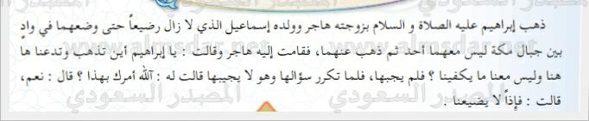

Slide 3
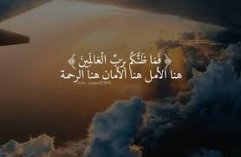
وحدة أعمال القلوب
( حسن الظن بالله )

Slide 4
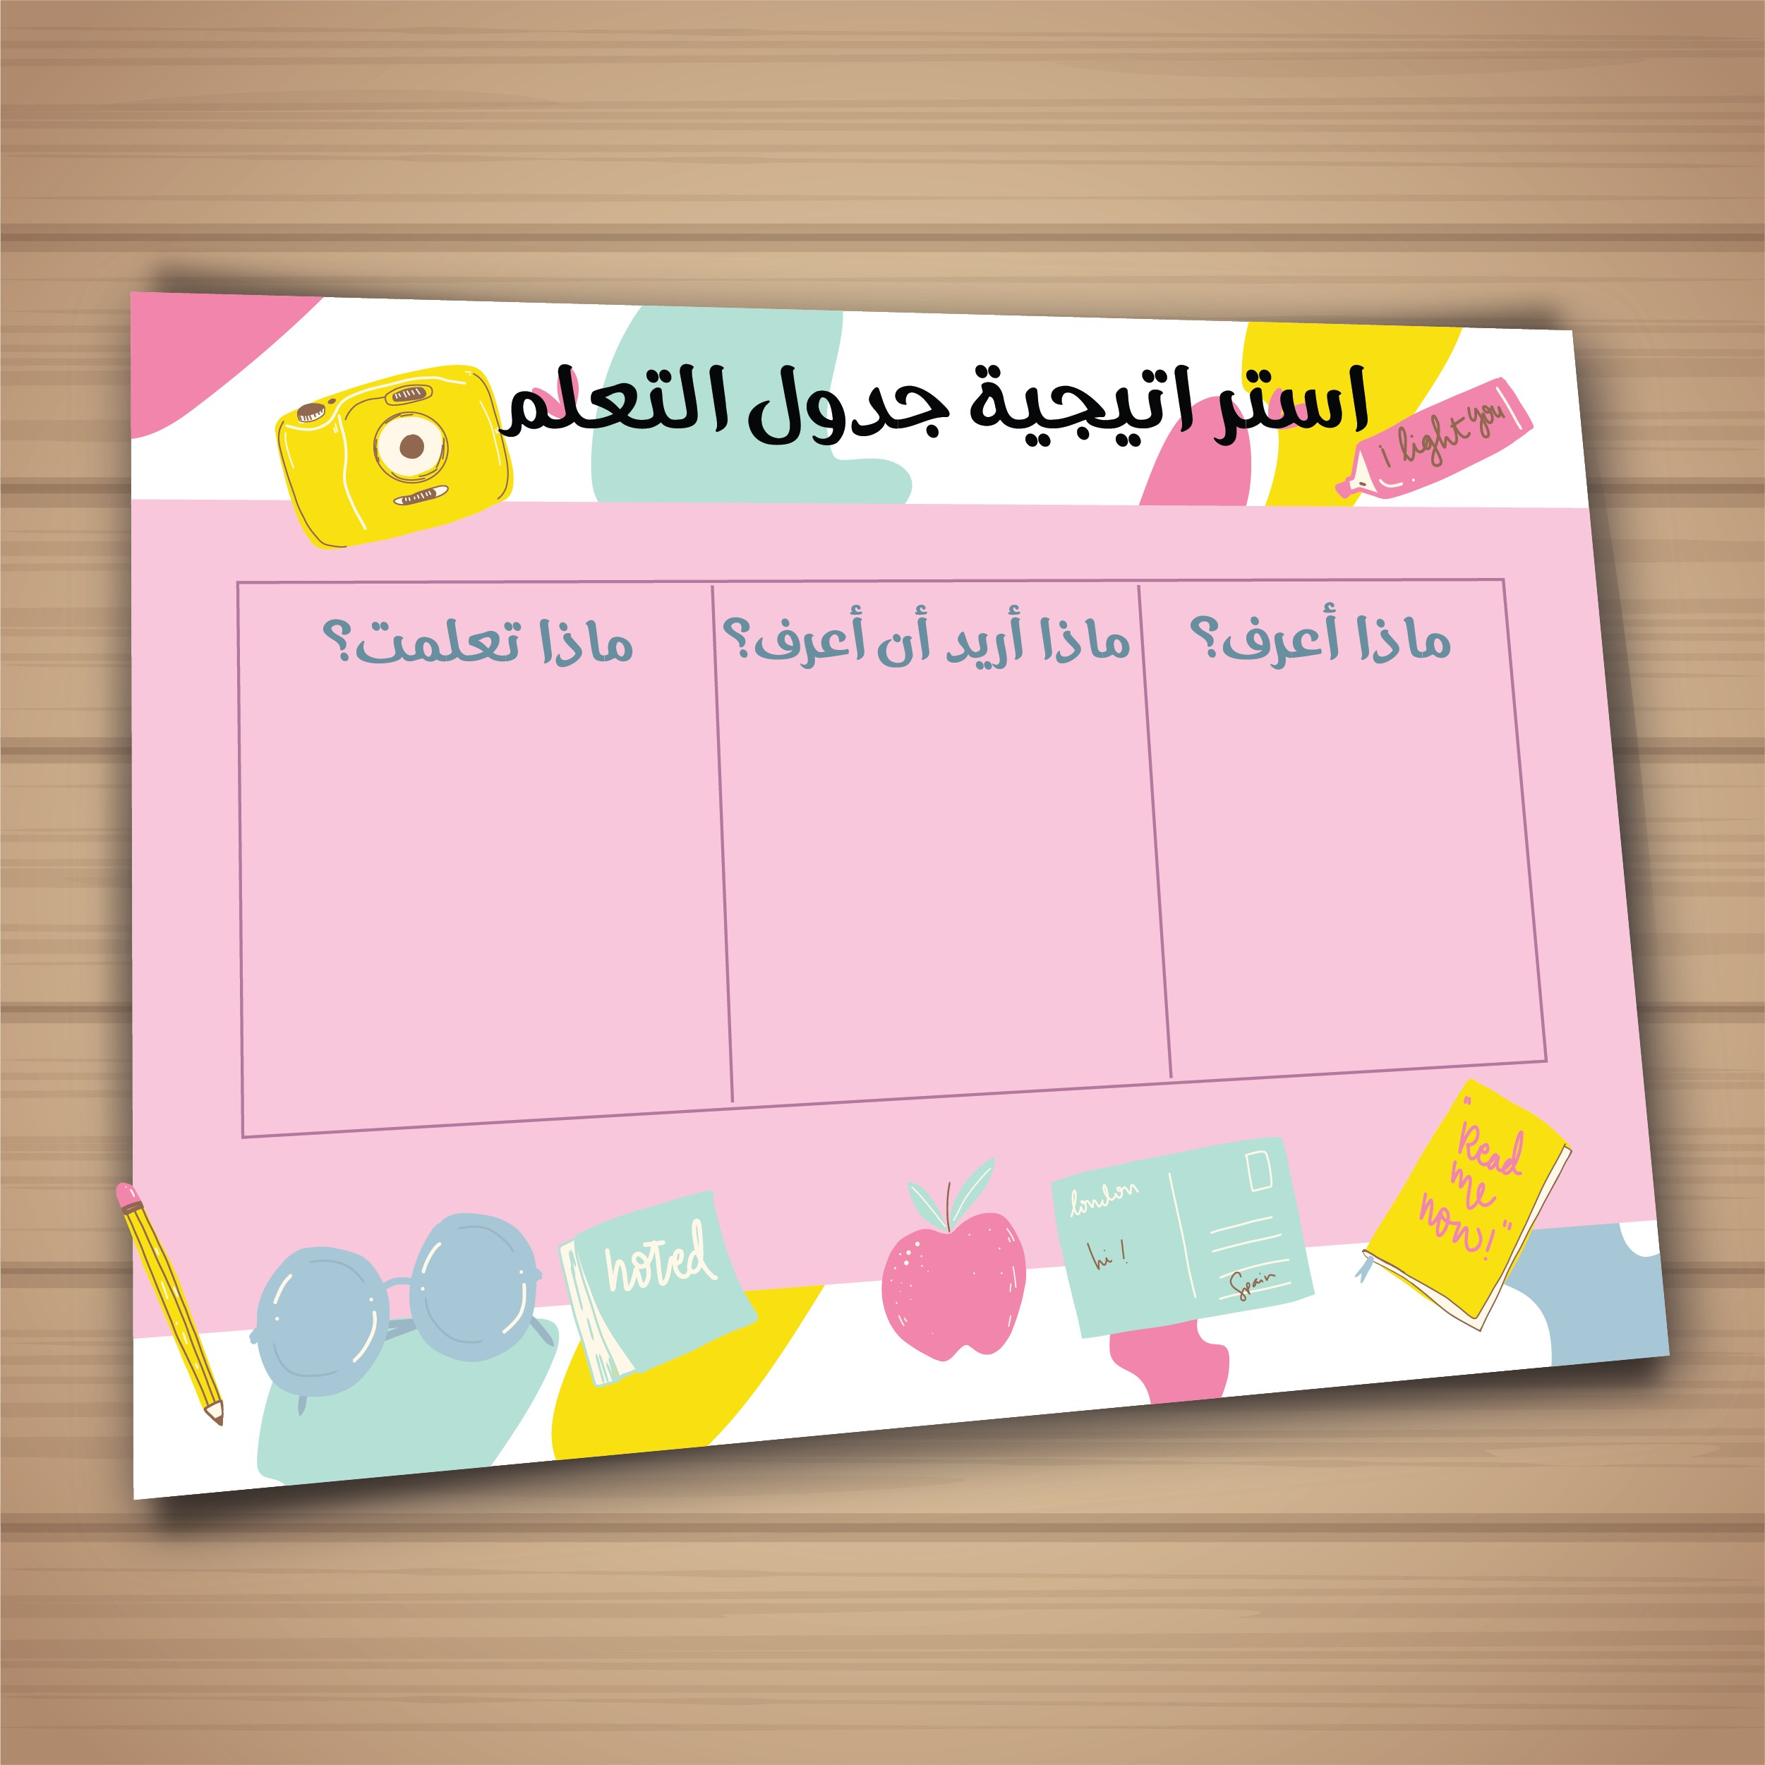

Slide 5


Slide 6
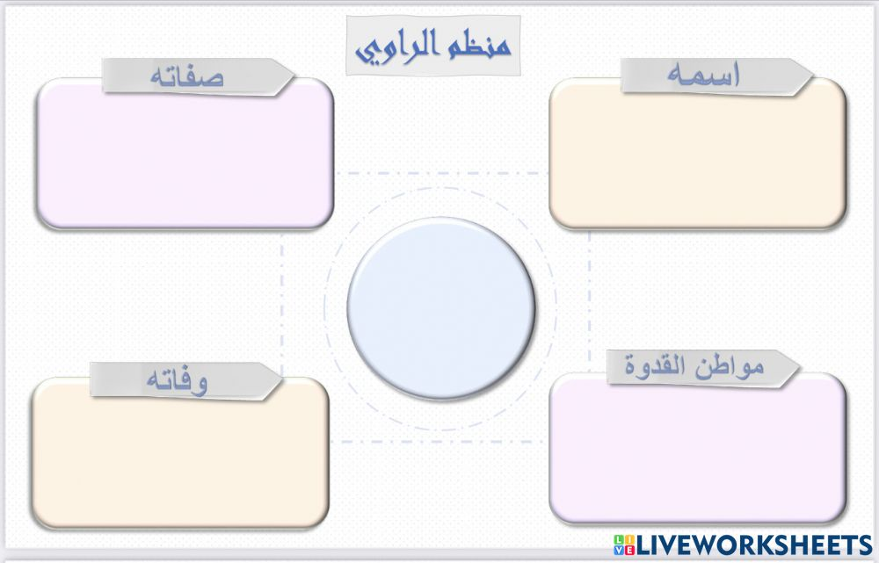
طالبتي المتميزة
عبر منظم الراوي الذي أمامك اذكري أبرز ماتعرفينه عن الصحابي الجليل جابر بن عبدالله رضي الله عنه
جابر بن عبدالله رضي الله عنه

Slide 7
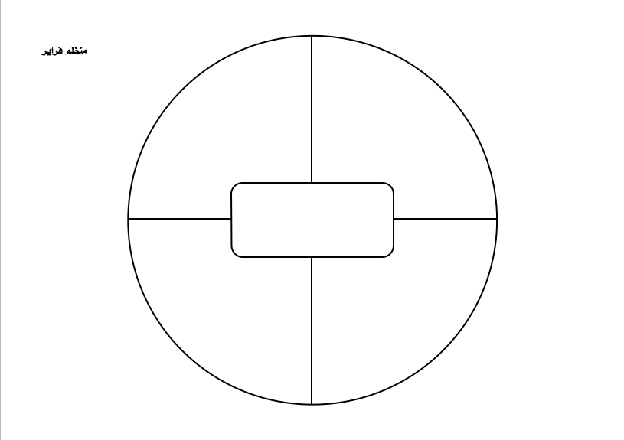
طالبتي المجتهدة
عبر نموذج فراير ومن خلال فهمك للحديث وضحي المطلوب
أمثلة على حسن الظن بالله
معنى حسن الظن بالله
حسن الظن بالله
أمثلة على سوء الظن بالله
أثر حسن الظن بالله على العيد

Slide 8
طالبتي المتميزة
قارني بين حياة شخص يحسن الظن بالله في كل أمور حياته وحياة شخص يسيء الظن بالله تعالى من حيث التأثير النفسي على كل منهما

Slide 9


Slide 10
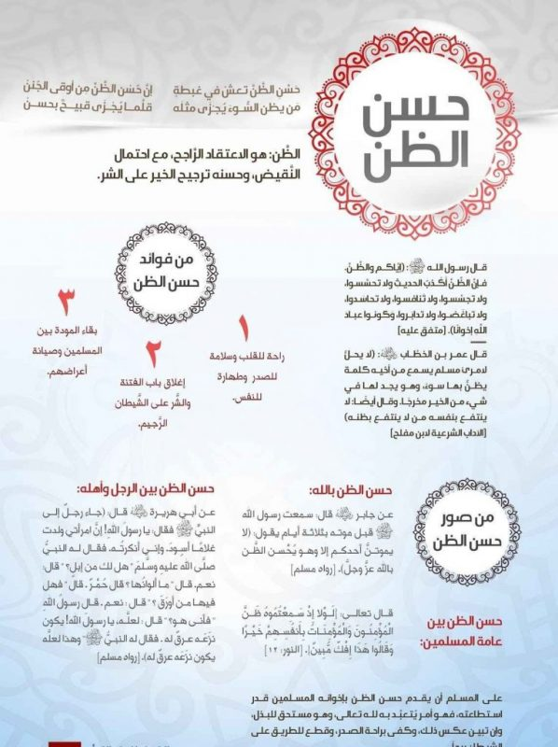

Slide 11
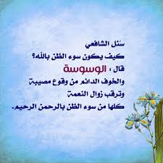

عزيزتي الطالبة
بيني كيف يكون سوء الظن بالله

Slide 12
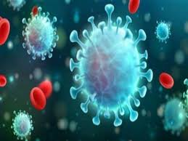
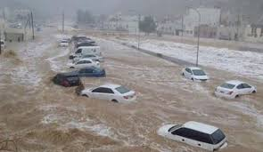
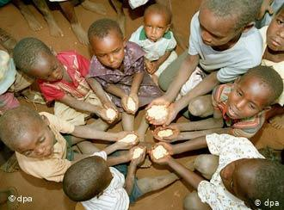
طالبتي الجميلة
في ظل ماأصاب الناس من شدة بسبب جائحة كورونا كيف نفعل حسن الظن بالله في وسط هذه الجائحة وفي شدائد الدنيا بصفة عامة

Slide 13
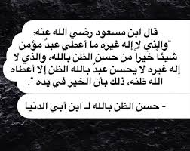
من أقوال السلف في حسن الظن بالله

Slide 14
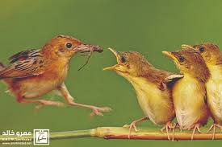
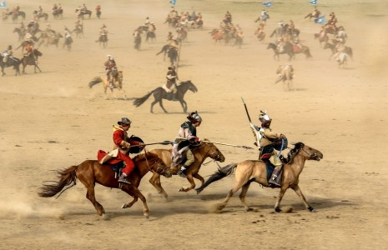

طالبتي الجميلة
اربطي بين موضوع الدرس(حسن الظن بالله)وبين الصور التالية

Slide 15

طالبتي الجميلة
صيغي سؤالا جميلا ووجهيه لزميلتك

Slide 16

طالبتي المجدة
كيف تطبقي هذا الحديث في حياتك وماتأثيؤه على سلوكك اليومي

Slide 17
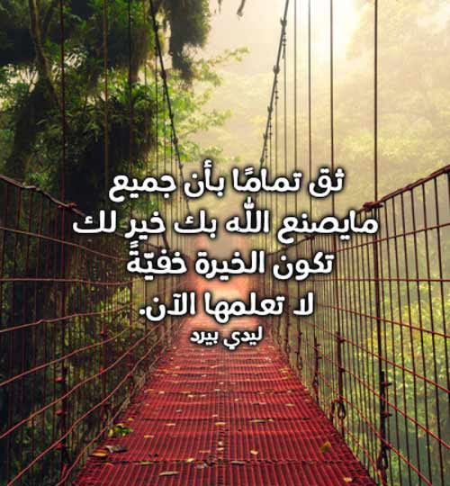
عزيزتي الطالبة
هلا ذكرت لنا موقفا او تجربة شخصية من حياتك أو حياة غيرك تجلى فيه حسن الظن بالله..

Slide 18
التقويم الختامي
مثلي بمثال على حسن الظن بالله؟
رتبي العبارات التالية لتوضحي كيف يحسن المسلم ظنه بالله:
الإنسان – معرفة – ازداد – بالله – زادت – كلما – ظنه به - حسن
صيغي بأسلوبك معنى لمصطلح لحسن الظن بالله

Slide 19
بيني أثر حسن الظن بالله على العبد عند قتال الأعداء؟
اذكري سبب تخلف جابر بن عبدالله رضي الله عنه عن المشاركة في غزوة أحد؟

Slide 20
بيني علاقة هذا الحديث بالحديث القدسي(( أنا عند ظن عبدي بي...))

Slide 21
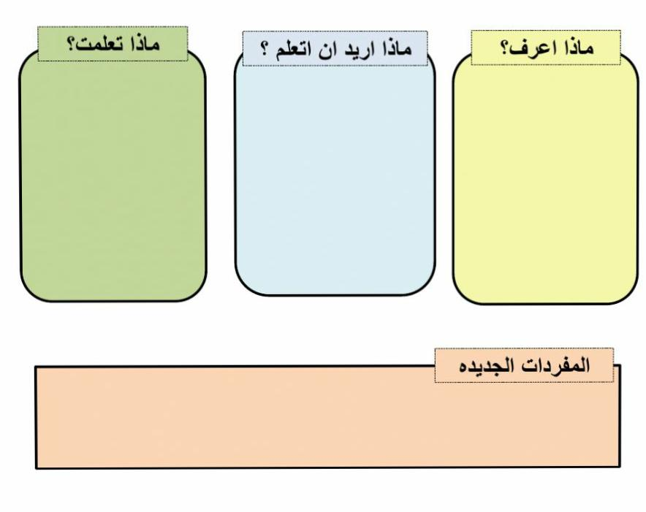
طالبتي المتميزة
لخصي أبرز ماتعلمتيه في درسنا لهذا اليوم

Slide 22




Slide 23


